Slide 1
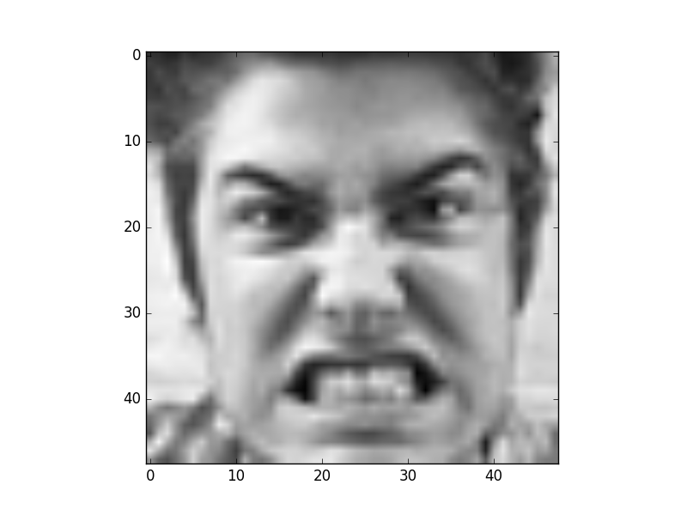
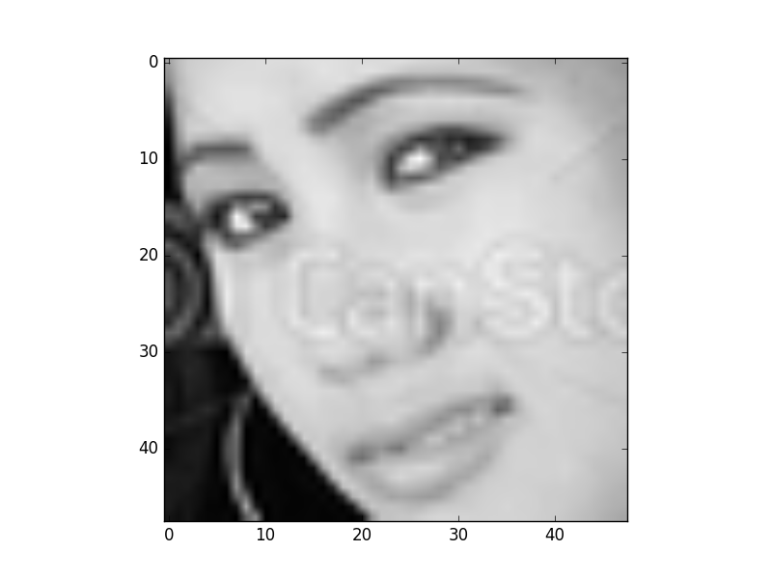
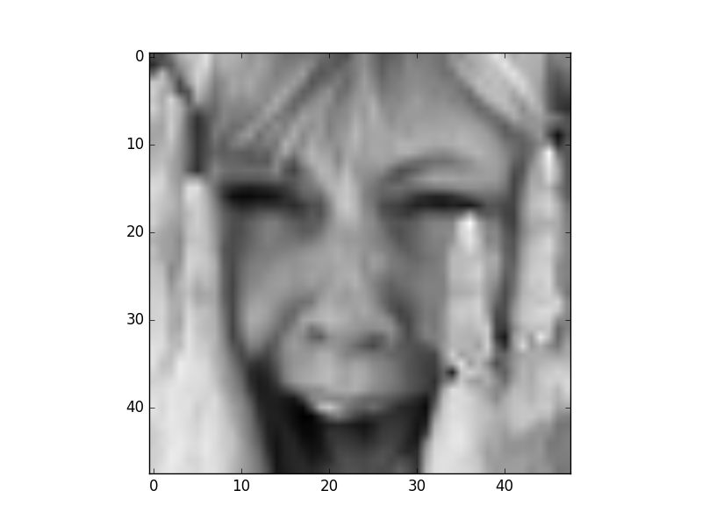
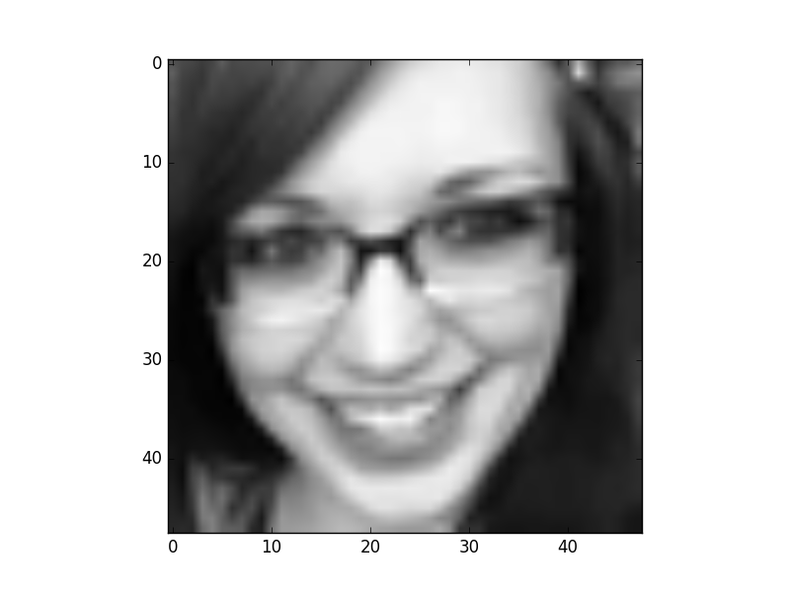
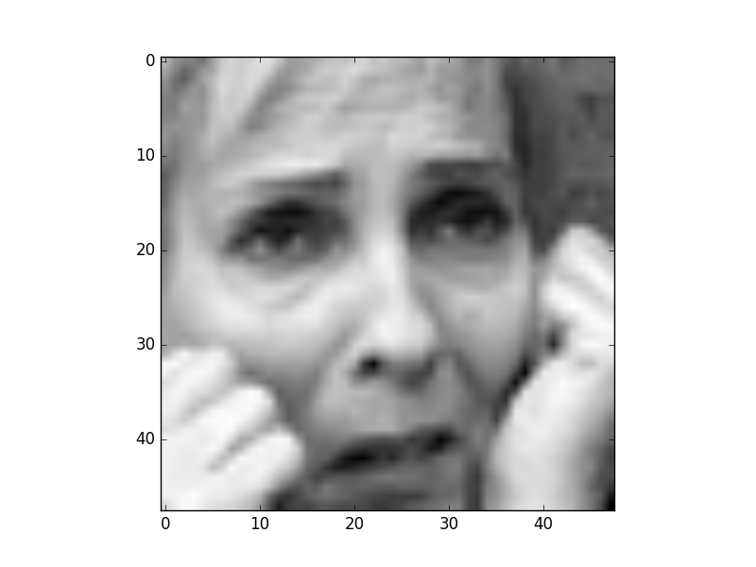
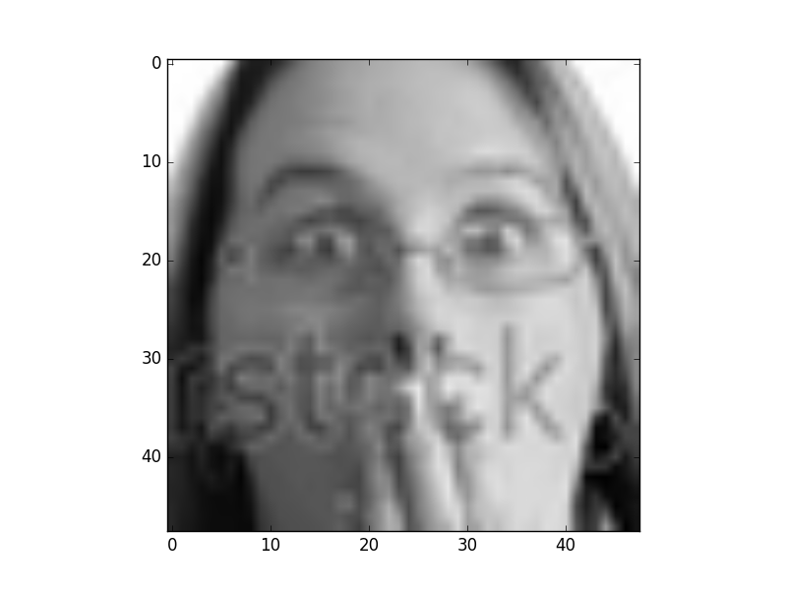
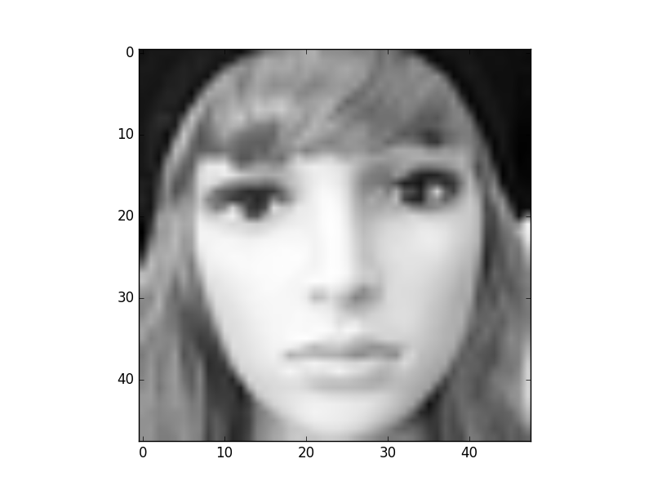
Homework - Image Sentiment Classification
本次作業參考李宏毅教授的線上課程及資料
經過特殊處理，每張圖片，均是人臉部份佔大部分
0(生氣)
1(厭惡)
2(恐懼)
3(高興)
4(難過)
5(驚訝)
6(中立)
training data (train.csv) : 22000 images
testing data (test.csv): 5500 images

Slide 2
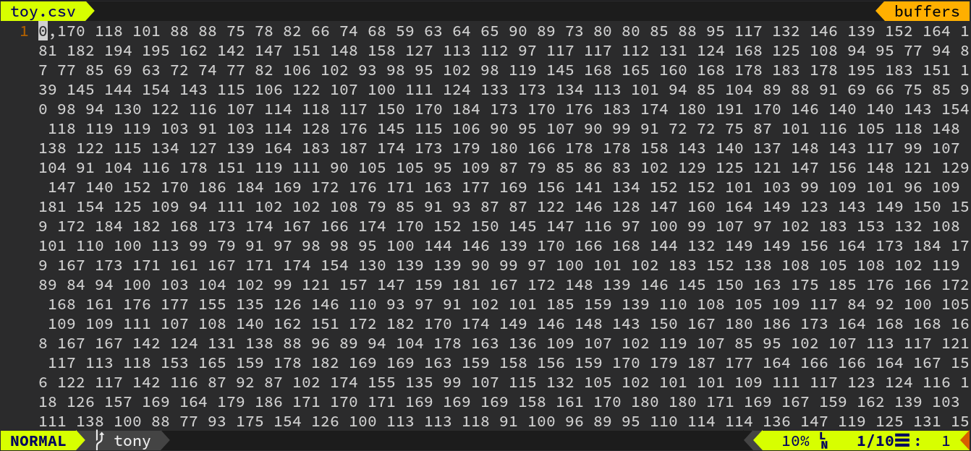
Data Format
48
[label], [48*48個灰階強度(intensity)值] (0為黑, 255為白)
<hint> use numpy.reshape function

Slide 3
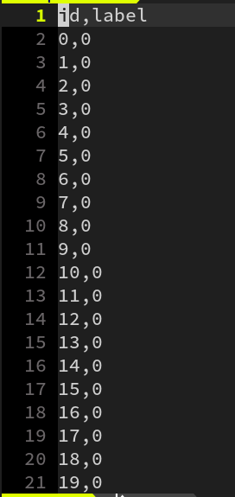
submission format
請預測test set中五千多筆資料並將結果上傳
上傳格式為csv (參考 sample.csv)
第一行必須為id,label，第二行開始為預測結果。
每行分別為id以及預測的label，請以逗號分隔。
Evaluation: Accuracy

Slide 4
Information
請使用CNN實作model
不能使用額外 training data
toolkit : python, keras, tensorflow
deadline : 2018/9/26 6:00 p.m. (GMT+8)
請將下列檔案存成 你的名字.zip 在期限前上傳到 here
train.py and predict.py : .py files for training and prediction
predict.csv : prediction result for testing data (test.csv)
report file : 簡述你的模型架構和訓練過程
2018/9/27 公布成績, 前三名於 2018/10/3 成果發表 (分享模型架構和訓練過程)

